Slide 1

Precin’b Precificador Airbnb
Defina a diária do seu imóvel baseado em dados!

Slide 2
Sumário
01.
02.
03.
04.
Equipe
Projeto
Apresentação da equipe
Precificador de diárias para Airbnb
Etapas
Desafios
Cronograma do projeto
Conhecimentos e aprendizados

Slide 3

01.
EQUIPE

Slide 4



ATRIBUIÇÕES
Igor Vieira
Machine Learning
Bruno Motta
Webscrapping & Web App
Claudio Pickersgill
Data Manager

Slide 5
02.
PROJETO

Slide 6

PROBLEMA
Donos de imóveis listados no Airbnb costumam encontrar dificuldade em definir o preço ideal da diária.

Slide 7
PRECIN’B
Nosso objetivo é entregar um Web App capaz de precificar o valor da diária do imóvel para a plataforma do Airbnb. Baseado em suas características específicas e utilizando técnicas de Machine Learning.

Slide 8
03.
ETAPAS

Slide 9
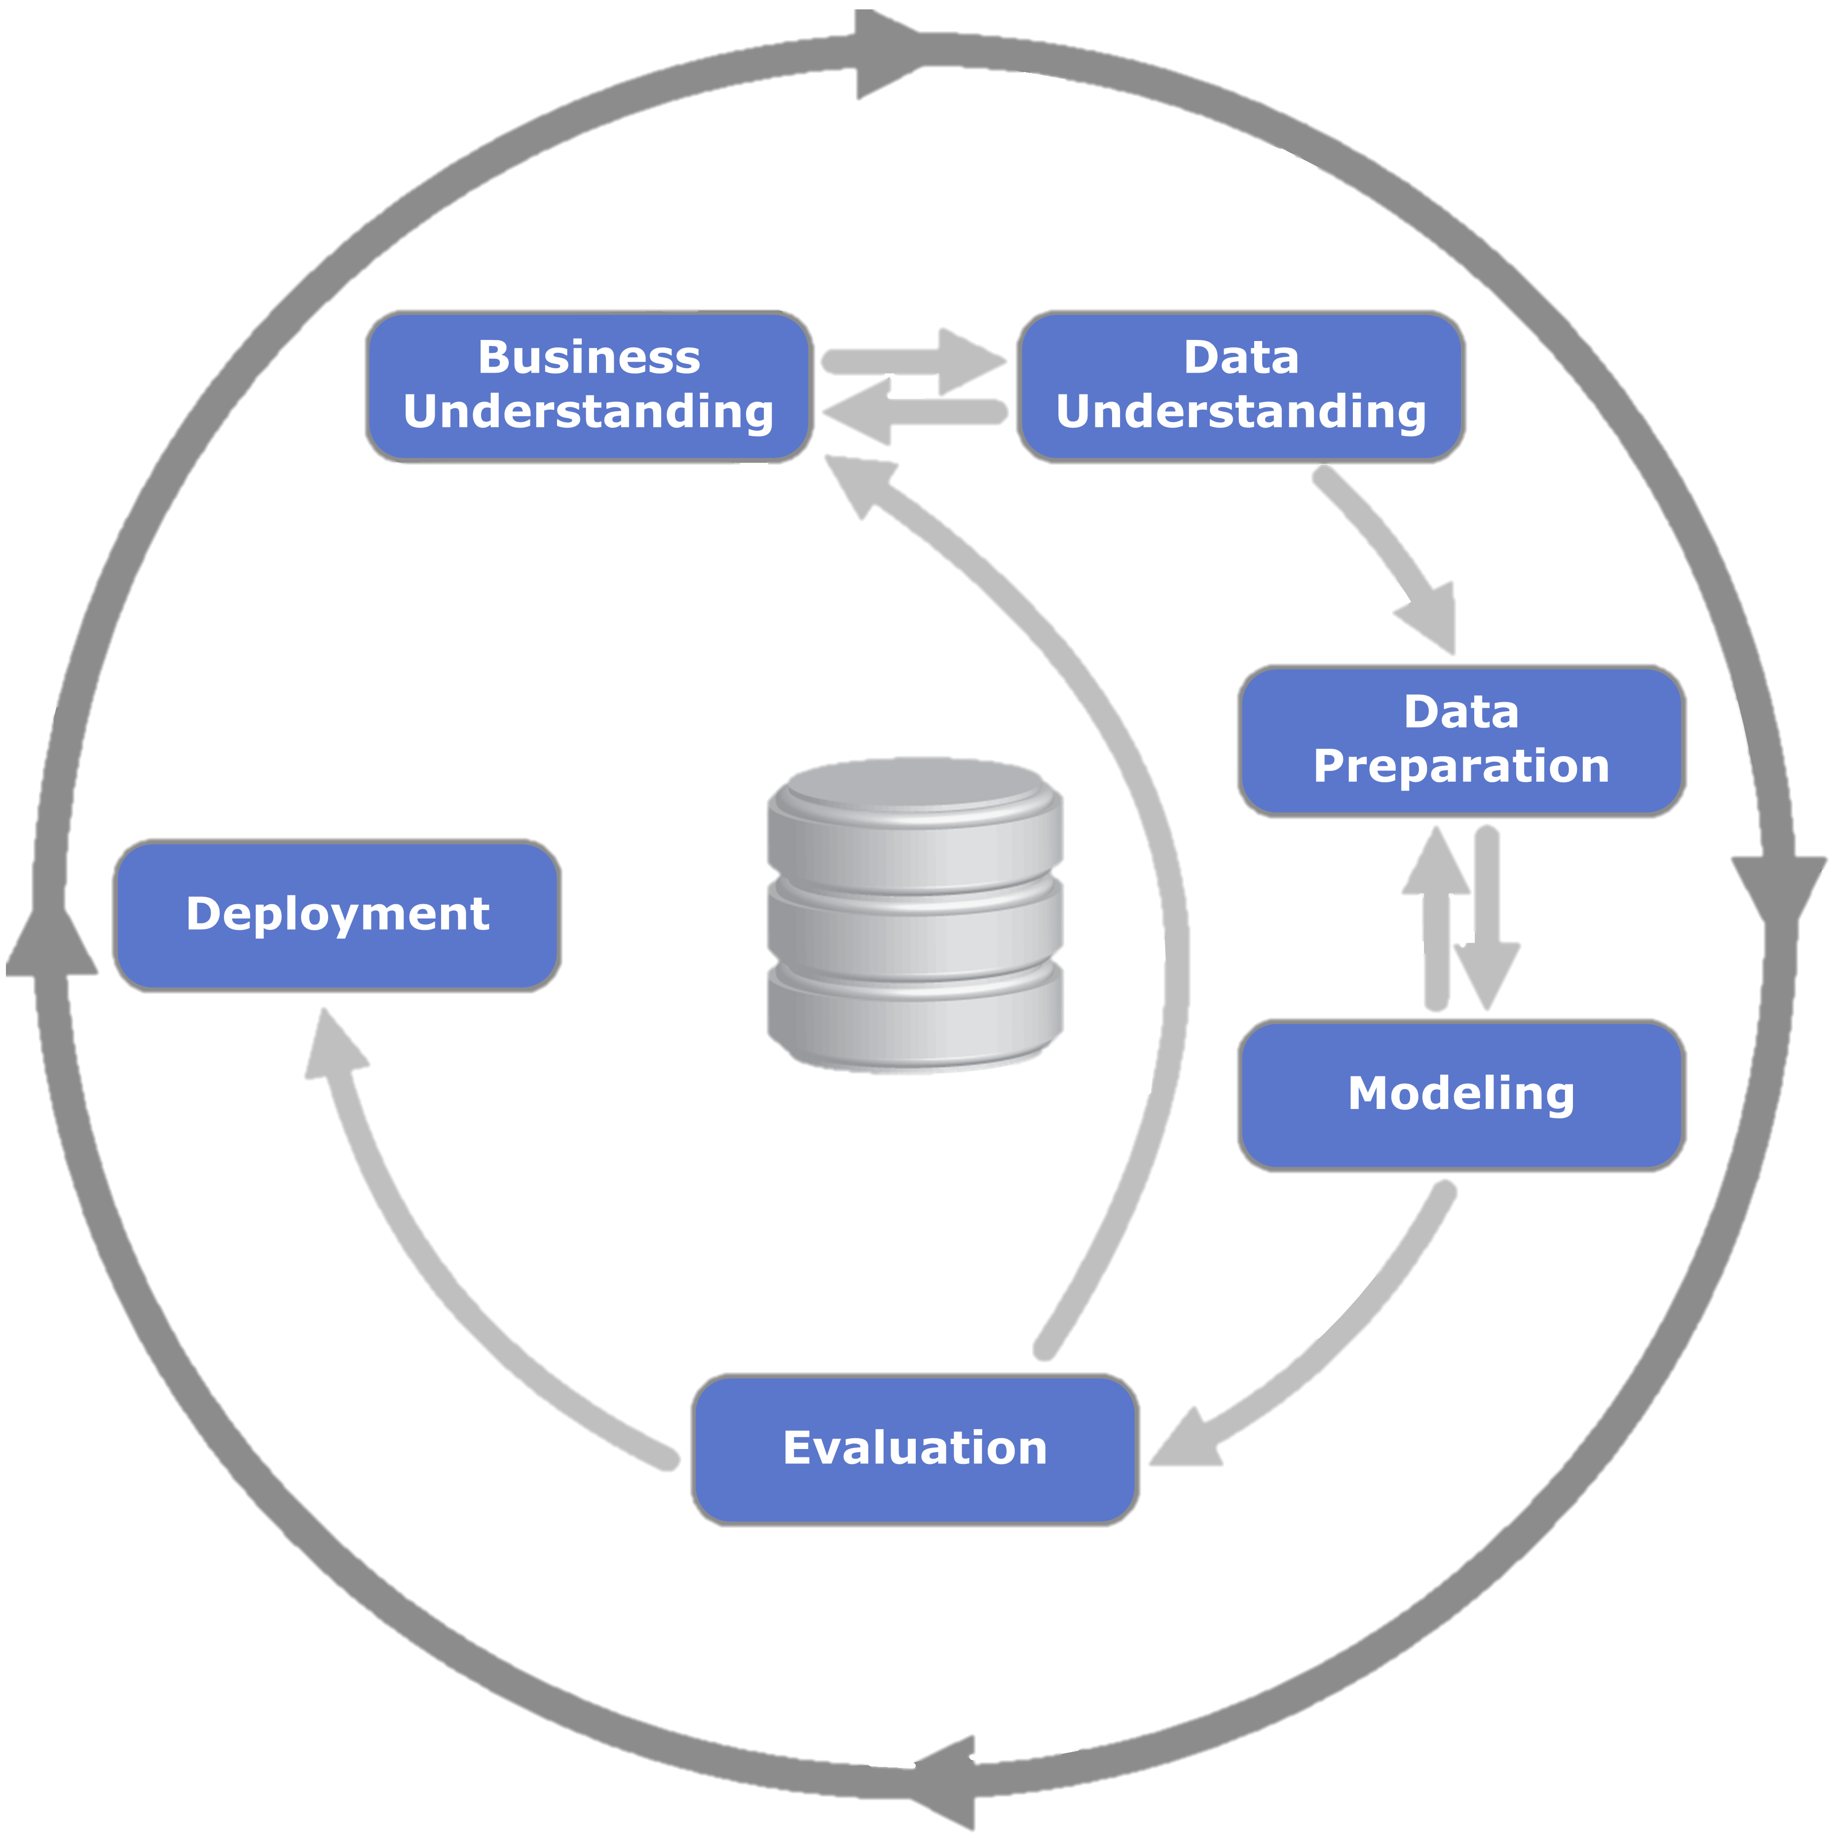
CRISP-DM
DATA

Slide 10
CRONOGRAMA
API
WEBSCRAPPING
DATA MANAGING
01
02
03
Buscar forma de recolher os dados da plataforma
Otimizar a mineração dos dados
Limpar e organizar os dados para uso no modelo

Slide 11
CRONOGRAMA
MACHINE LEARNING
WEB APP
04
05
Desenvolver modelo de precificação por aprendizado de máquina
Disponibilizar solução para o usuário
Deploy!

Slide 12
04.
DESAFIOS

Slide 13
QUEBRA-CABEÇAS
DATA MINING
GEOLOCATOR
ML MODEL
WEB APP
Dificuldades com a API,
Obtenção dos dados através do site
Transformação de endereço em coordenadas geográficas
Definição do melhor modelo de regressão
Criação e deploy do aplicativo online

Slide 14
REFERÊNCIAS
Mitchell, R. (2018). Web Scraping with Python, 2nd Edition. O'Reilly Media, Inc.
Chapter 10: "Crawling Through Forms And Logins".
Chapter 12: "Crawling Through APIs". O'Reilly Media, Inc.

Slide 15
OBRIGADO
QUESTIONAMENTOS OU DÚVIDAS?
contact@precinb.com www.precinb.com

